Slide 1
云计算
程涛
2015-01-12

Slide 2
基本概念
并行计算Parallelism
并发计算Concurrency
分布式计算
集群
网格计算
云计算

Slide 3

BOINC
利用你计算机的闲置时间，不管是 Windows, Mac, Linux 还是 Android，来帮助如疾病治疗、全球变暖、发现脉冲星等多种类型的科学研究。很安全，也很容易。

Slide 4
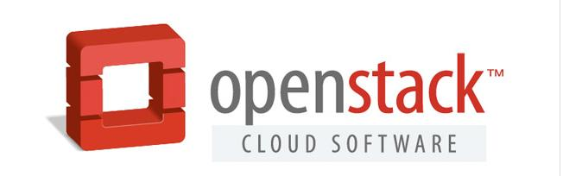
Openstack
OpenStack software controls large pools of compute, storage, and networking resources throughout a datacenter, managed through a dashboard or via the OpenStack API. OpenStack works with popular enterprise and open source technologies making it ideal for heterogeneous infrastructure.

Slide 5

Nginx
并发计算
  （英语：Concurrent computing，或译为并发处理、共时计算），是一种程序计算的形式，在系统中，至少有两个以上的计算在同时运作，计算结果可能同时发生。用来实作并发系统（Concurrent system）的编程语言与各种算法，统称为并发计算

Slide 6
Core2 Duo
Intel久负盛名的四核CPU
并行计算
  （英语：parallel computing）一般是指许多指令得以同时进行的计算模式。在同时进行的前提下，可以将计算的过程分解成小部份，之后以并发方式来加以解决[1]。

Slide 7

Heartbeat
Heartbeat is a daemon that provides cluster infrastructure (communication and membership) services to its clients.

Slide 8
Mysql-Proxy
MySQL Proxy
  数据读写分离
  请求分割
Distributed system
  通过计算机网络相互链接与通信后形成的系统。把需要进行大量计算的工程数据分区成小块，由多台计算机分别计算，在上传运算结果后，将结果统一合并得出数据结论的科学——wikipedia

Slide 9
集群特点
可扩展性
  集群的性能不限于单一的服务实体，新的服务实体可以动态地加入到集群，从而增强集群的性能。
高可用性
  集群通过服务实体冗余使客户端免于轻易遇到out of service的警告。在集群中，同样的服务可以由多个服务实体提供。如果一个服务实体失败了，另一个服务实体会接管失败的服务实体。集群提供的从一个出 错的服务实体恢复到另一个服务实体的功能增强了应用的可用性。
X台服务器集中在一起，实现同一业务

Slide 10
Linux集群主要分成三大类( 高可用集群， 负载均衡集群，科学计算集群)，高可用集群( High Availability Cluster)，负载均衡集群(Load Balance Cluster)，科学计算集群(High Performance Computing Cluster)

Slide 11
分布式
分布式是指将不同的业务分布在不同的地方。而

Slide 12
技术演进史
基本网站
  apache+HTML
中型网站技术
  cgi、asp、jsp
  单机性能最大化
大型网站技术
  高并发
  软硬件趋向IOE
  yahoo
超大型网站
  PC架构
  LAMP
  软件承载的性能责任逐渐大于硬件
  分布式计算兴起
  服务和数据的纵向+横向切割
  随着web2.0发展，数据量突增

Slide 13
技术演进史II
超超大型网战
  google
  横向切割带来业务成本增加
  纵向切割带来技术成本增加
  海量数据的存储与检索

Slide 14
云计算的演变
单机程序
BS/CS
  最初的分布式计算
HTTP
  引爆了分布式计算
大规模网站
  由分布式向集群演进
超大型网站
  集群计算太过复杂
  成本过高
CPU的出现
多核CPU的出现
  计算资源剩余
虚拟化的出现
  KVM
  XEN
存储

Slide 15
新瓶装旧酒的云计算

